Slide 1










零死角玩转STM32
CAN—通讯实验
淘宝：firestm32.taobao.com
论坛： www.firebbs.cn
扫描进入淘宝店铺

Slide 2
主讲内容
01
CAN协议简介
02
STM32的CAN外设简介
03
CAN控制的相关结构体
04
CAN—通讯实验
参考资料:《零死角玩转STM32》
“CAN—通讯实验”章节

Slide 3
CAN—通讯实验
CAN结构体
从STM32的CAN外设我们了解到它的功能非常多，控制涉及的寄存器也非常丰富，而使用STM32标准库提供的各种结构体及库函数可以简化这些控制过程。跟其它外设一样，STM32标准库提供了CAN初始化结构体及初始化函数来控制CAN的工作方式，提供了收发报文使用的结构体及收发函数，还有配置控制筛选器模式及ID的结构体。
初始化结构体：CAN_InitTypeDef
发送及接收结构体：CanTxMsg及CanRxMsg
筛选器结构体：CAN_FilterInitTypeDef

Slide 4
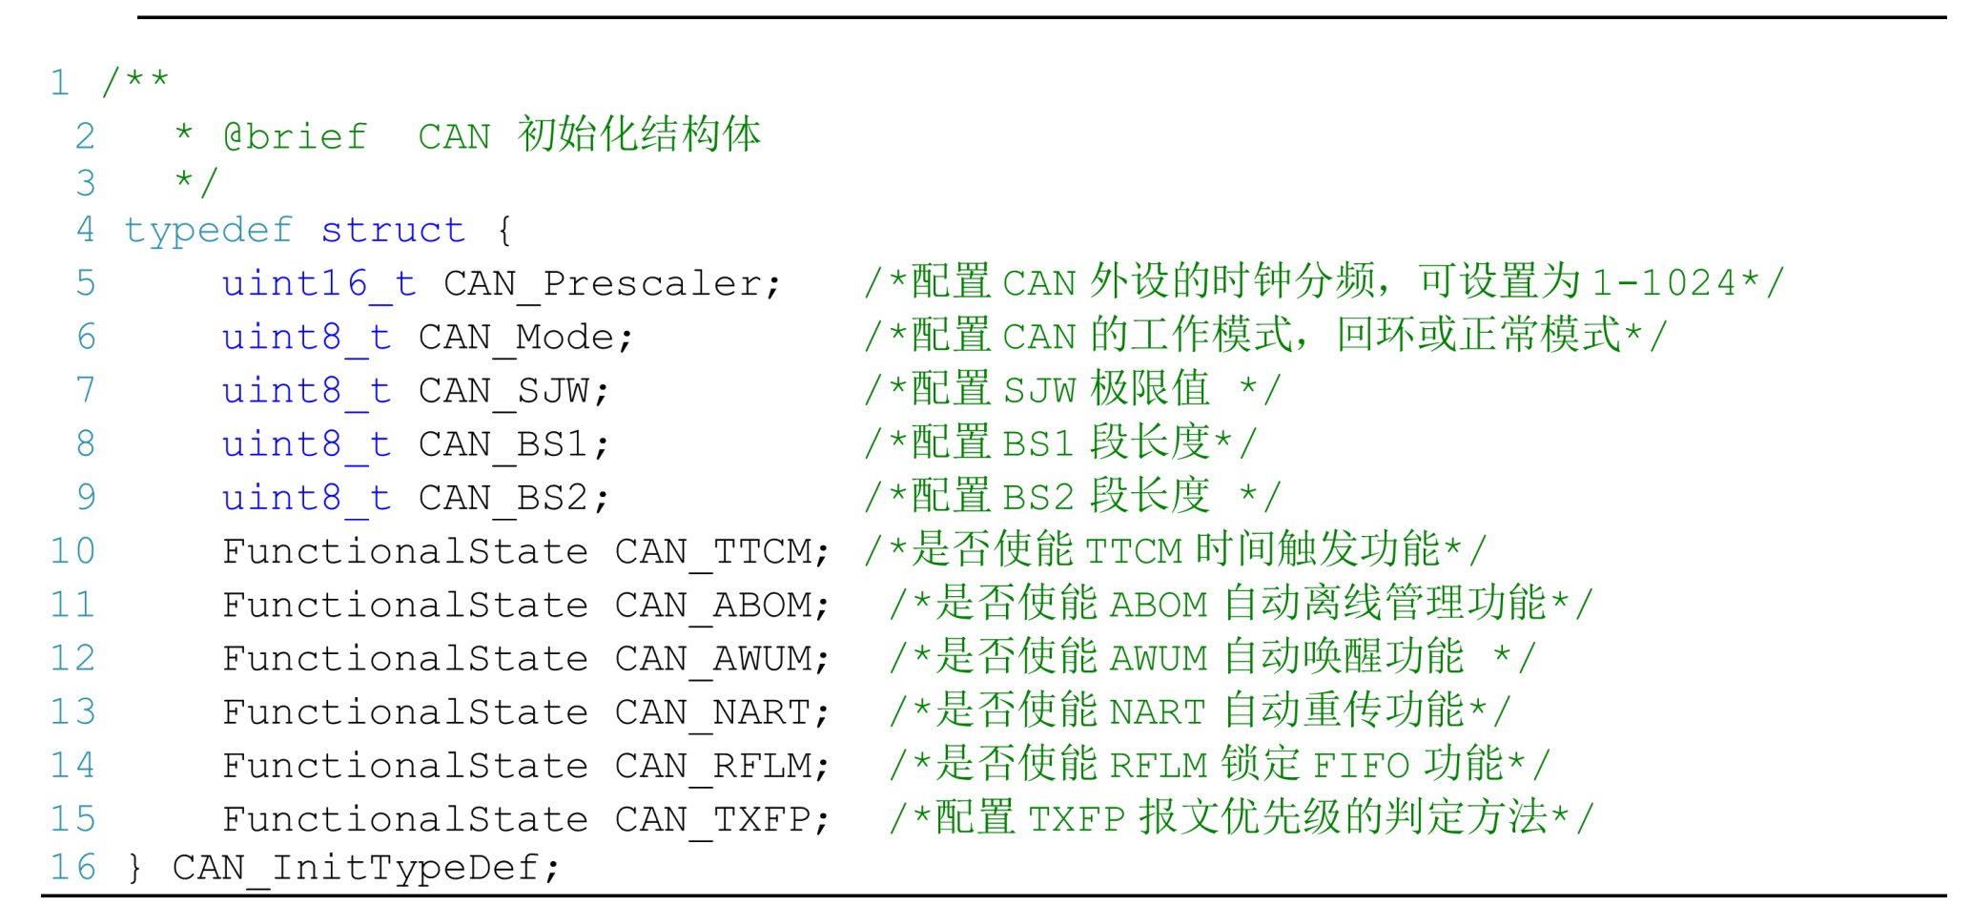
CAN—通讯实验
CAN初始化结构体
配置完这些结构体成员后，调用库函数CAN_Init即可把这些参数写入到CAN控制寄存器中，实现CAN的初始化。

Slide 5

CAN—通讯实验
CAN初始化结构体
CAN_Prescaler
本成员设置CAN外设的时钟分频，它可控制时间片Tq的时间长度，这里设置的值最终会减1后再写入BRP寄存器位，即前面介绍的Tq计算公式：
Tq = (BRP[9:0]+1) x T_{PCLK}
等效于：Tq = CAN_Prescaler x T_{PCLK}

Slide 6
CAN—通讯实验
CAN初始化结构体
CAN_Mode
本成员设置CAN的工作模式，可设置为正常模式(CAN_Mode_Normal)、回环模式(CAN_Mode_LoopBack)、静默模式(CAN_Mode_Silent)以及回环静默模式(CAN_Mode_Silent_LoopBack)。

Slide 7
CAN—通讯实验
CAN初始化结构体
CAN_SJW
本成员可以配置SJW的极限长度，即CAN重新同步时单次可增加或缩短的最大长度，它可以被配置为1-4Tq(CAN_SJW_1/2/3/4tq)。

Slide 8
CAN—通讯实验
CAN初始化结构体
CAN_BS1
本成员用于设置CAN位时序中的BS1段的长度，它可以被配置为1-16个Tq长度(CAN_BS1_1/2/3…16tq)。

Slide 9

CAN—通讯实验
CAN初始化结构体
CAN_BS2
本成员用于设置CAN位时序中的BS2段的长度，它可以被配置为1-8个Tq长度(CAN_BS2_1/2/3…8tq)。
SYNC_SEG、BS1段及BS2段的长度加起来即一个数据位的长度，即前面介绍的原来计算公式：
T_{1bit} =1Tq+T_{S1}+T_{S2} =1+ (TS1[3:0] + 1)+ (TS2[2:0] + 1)
等效于：T_{1bit} = 1Tq+CAN_BS1+CAN_BS2

Slide 10
CAN—通讯实验
CAN初始化结构体
CAN_TTCM
本成员用于设置是否使用时间触发功能(ENABLE/DISABLE)，时间触发功能在某些CAN标准中会使用到。

Slide 11
CAN—通讯实验
CAN初始化结构体
CAN_ABOM
本成员用于设置是否使用自动离线管理(ENABLE/DISABLE)，使用自动离线管理可以在节点出错离线后适时自动恢复，不需要软件干预。

Slide 12
CAN—通讯实验
CAN初始化结构体
CAN_ AWUM
本成员用于设置是否使用自动唤醒功能(ENABLE/DISABLE)，使能自动唤醒功能后它会在监测到总线活动后自动唤醒。

Slide 13
CAN—通讯实验
CAN初始化结构体
CAN_NART
本成员用于设置是否使用自动重传功能(ENABLE/DISABLE)，使用自动重传功能时，会一直发送报文直到成功为止。

Slide 14
CAN—通讯实验
CAN初始化结构体
CAN_RFLM
本成员用于设置是否使用锁定接收FIFO(ENABLE/DISABLE)，锁定接收FIFO后，若FIFO溢出时会丢弃新数据，否则在FIFO溢出时以新数据覆盖旧数据。

Slide 15
CAN—通讯实验
CAN初始化结构体
CAN_TXFP
本成员用于设置发送报文的优先级判定方法(ENABLE/DISABLE)，使能时，以报文存入发送邮箱的先后顺序来发送，否则按照报文ID的优先级来发送。

Slide 16
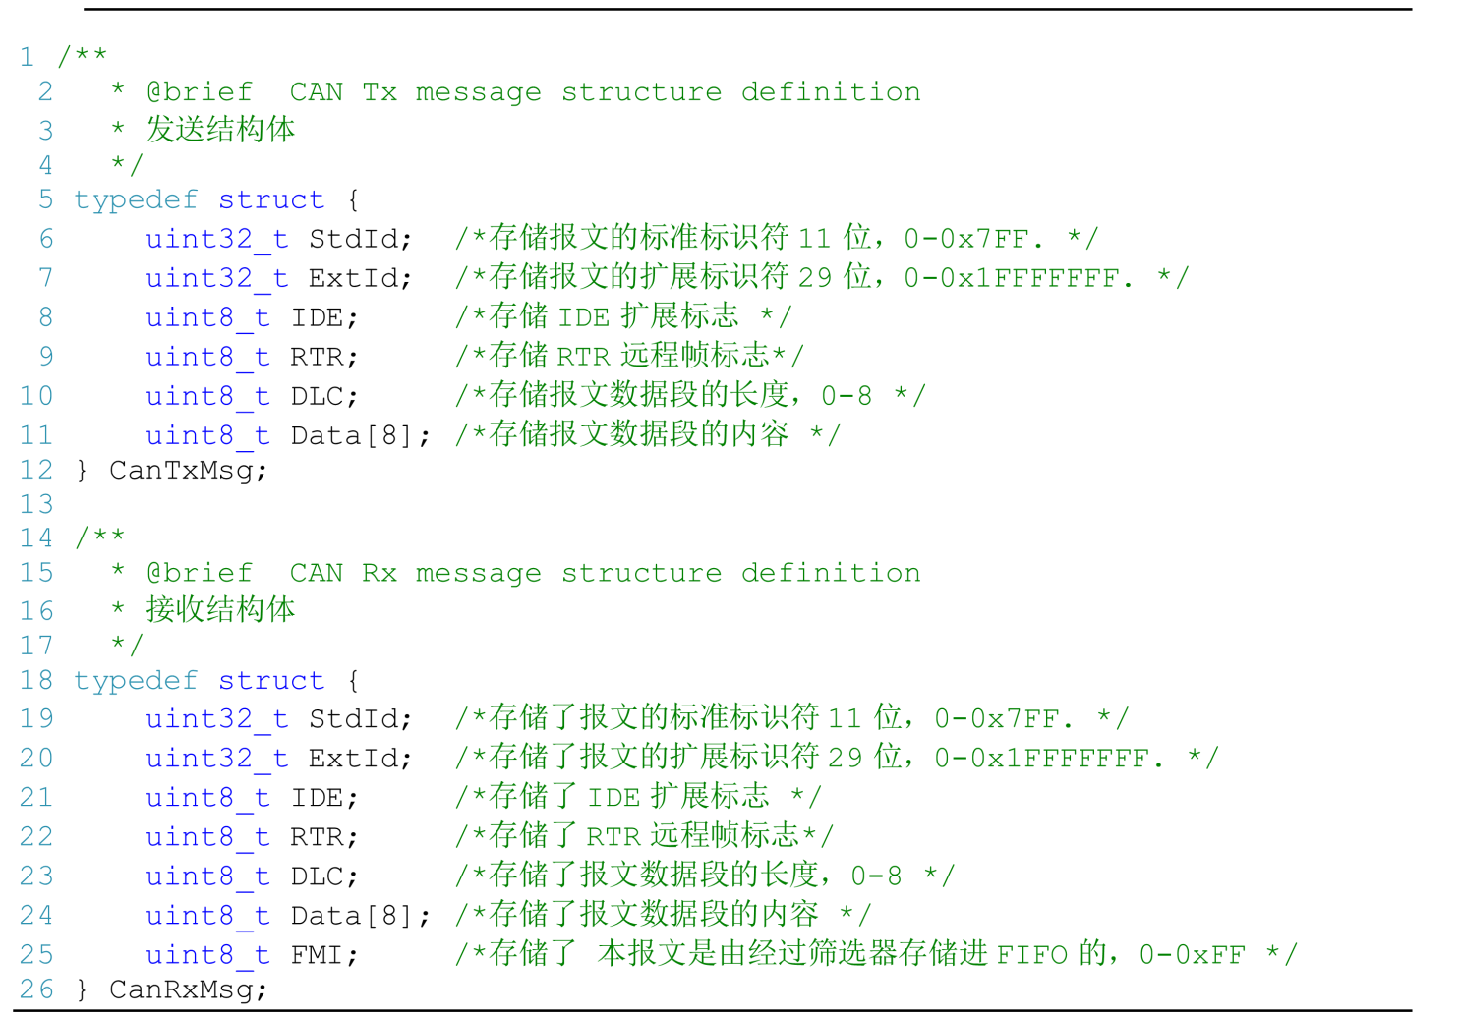
CAN—通讯实验
CAN发送及接收结构体
在发送或接收报文时，需要往发送邮箱中写入报文信息或从接收FIFO中读取报文信息，利用STM32标准库的发送及接收结构体可以方便地完成这样的工作。

Slide 17
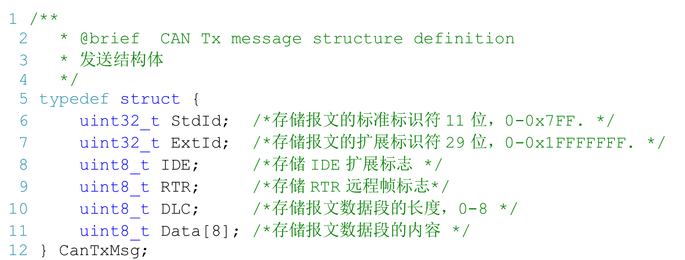
CAN—通讯实验
CAN发送及接收结构体
StdId
本成员存储的是报文的11位标准标识符，范围是0-0x7FF。
ExtId
本成员存储的是报文的29位扩展标识符，范围是0-0x1FFFFFFF。ExtId与StdId这两个成员根据下面的IDE位配置，只有一个是有效的。

Slide 18
CAN—通讯实验
CAN发送及接收结构体
IDE
本成员存储的是扩展标志IDE位，当它的值为宏CAN_ID_STD时表示本报文是标准帧，使用StdId成员存储报文ID；当它的值为宏CAN_ID_EXT时表示本报文是扩展帧，使用ExtId成员存储报文ID。

Slide 19
CAN—通讯实验
CAN发送及接收结构体
RTR
本成员存储的是报文类型标志RTR位，当它的值为宏CAN_RTR_Data时表示本报文是数据帧；当它的值为宏CAN_RTR_Remote时表示本报文是遥控帧，由于遥控帧没有数据段，所以当报文是遥控帧时，下面的Data[8]成员的内容是无效的。

Slide 20
CAN—通讯实验
CAN发送及接收结构体
DLC
本成员存储的是数据帧数据段的长度，它的值的范围是0-8，当报文是遥控帧时DLC值为0。
Data[8]
本成员存储的就是数据帧中数据段的数据。

Slide 21
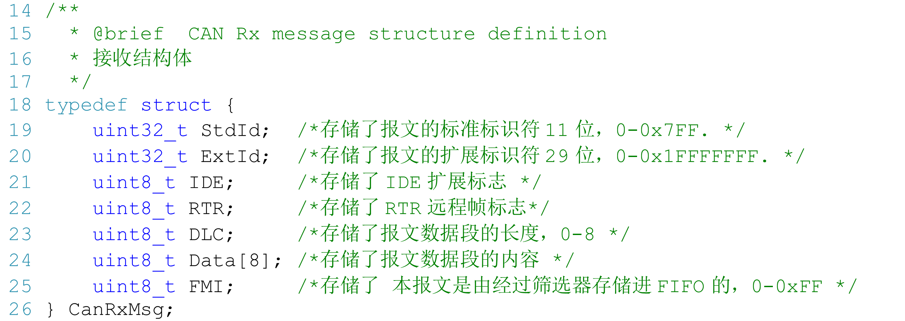
CAN—通讯实验
CAN发送及接收结构体
FMI
本成员只存在于接收结构体，它存储了筛选器的编号，表示本报文是经过哪个筛选器存储进接收FIFO的，可以用它简化软件处理。

Slide 22
CAN—通讯实验
CAN发送及接收结构体
当需要使用CAN发送报文时，先定义一个上面发送类型的结构体，然后把报文的内容按成员赋值到该结构体中，最后调用库函数CAN_Transmit把这些内容写入到发送邮箱即可把报文发送出去。
接收报文时，通过检测标志位获知接收FIFO的状态，若收到报文，可调用库函数CAN_Receive把接收FIFO中的内容读取到预先定义的接收类型结构体中，然后再访问该结构体即可利用报文。

Slide 23
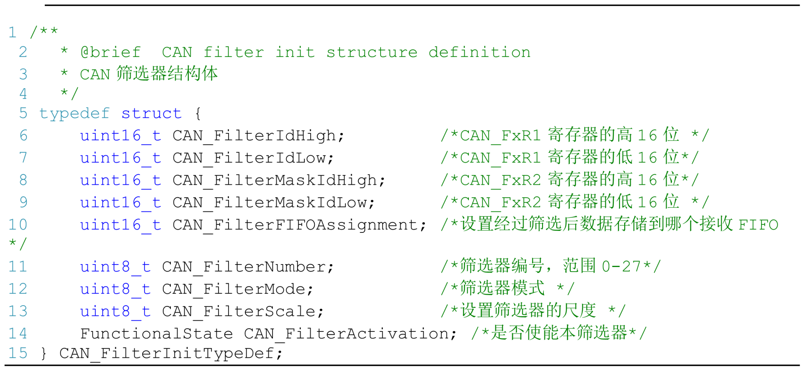
CAN—通讯实验
CAN筛选器结构体
CAN_FilterIdHigh
CAN_FilterIdHigh成员用于存储要筛选的ID，若筛选器工作在32位模式，它存储的是所筛选ID的高16位；若筛选器工作在16位模式，它存储的就是一个完整的要筛选的ID。

Slide 24

CAN—通讯实验
CAN筛选器结构体
CAN_FilterIdLow
类似地，CAN_FilterIdLow成员也是用于存储要筛选的ID，若筛选器工作在32位模式，它存储的是所筛选ID的低16位；若筛选器工作在16位模式，它存储的就是一个完整的要筛选的ID。

Slide 25
CAN—通讯实验
CAN筛选器结构体
CAN_FilterMaskIdHigh
CAN_FilterMaskIdHigh存储的内容分两种情况，当筛选器工作在标识符列表模式时，它的功能与CAN_FilterIdHigh相同，都是存储要筛选的ID；而当筛选器工作在掩码模式时，它存储的是CAN_FilterIdHigh成员对应的掩码，与CAN_FilterIdLow组成一组筛选器。

Slide 26
CAN—通讯实验
CAN筛选器结构体
CAN_FilterMaskIdLow
类似地，CAN_FilterMaskIdLow存储的内容也分两种情况，当筛选器工作在标识符列表模式时，它的功能与CAN_FilterIdLow相同，都是存储要筛选的ID；而当筛选器工作在掩码模式时，它存储的是CAN_FilterIdLow成员对应的掩码，与CAN_FilterIdLow组成一组筛选器。

Slide 27
CAN—通讯实验
CAN筛选器结构体
不同模式下各结构体成员的内容：
模式 | CAN_FilterIdHigh | CAN_FilterIdLow | CAN_FilterMaskIdHigh | CAN_FilterMaskIdLow
32位列表模式 | ID1的高16位 | ID1的低16位 | ID2的高16位 | ID2的低16位
16位列表模式 | ID1的完整数值 | ID2的完整数值 | ID3的完整数值 | ID4的完整数值
32位掩码模式 | ID1的高16位 | ID1的低16位 | ID1掩码的高16位 | ID1掩码的低16位
16位掩码模式 | ID1的完整数值 | ID2的完整数值 | ID1掩码的完整数值 | ID2掩码完整数值

Slide 28
CAN—通讯实验
CAN筛选器结构体
CAN_FilterFIFOAssignment
本成员用于设置当报文通过筛选器的匹配后，该报文会被存储到哪一个接收FIFO，它的可选值为FIFO0或FIFO1(宏CAN_Filter_FIFO0/1)。

Slide 29
CAN—通讯实验
CAN筛选器结构体
CAN_FilterNumber
本成员用于设置筛选器的编号，即本过滤器结构体配置的是哪一组筛选器，CAN一共有28个筛选器，所以它的可输入参数范围为0-27。

Slide 30
CAN—通讯实验
CAN筛选器结构体
CAN_FilterMode
本成员用于设置筛选器的工作模式，可以设置为列表模式(宏CAN_FilterMode_IdList)及掩码模式(宏CAN_FilterMode_IdMask)。

Slide 31
CAN—通讯实验
CAN筛选器结构体
CAN_FilterScale
本成员用于设置筛选器的尺度，可以设置为32位长(宏CAN_FilterScale_32bit)及16位长(宏CAN_FilterScale_16bit)。

Slide 32
CAN—通讯实验
CAN筛选器结构体
CAN_FilterActivation
本成员用于设置是否激活这个筛选器(宏ENABLE/DISABLE)。

Slide 33
零死角玩转STM32
THANKS
论坛： www.firebbs.cn
淘宝：firestm32.taobao.com
扫描进入淘宝店铺

